Slide 1
Template Instructions
Please make sure that you use the same size and style of how this template is created.
If you are going to copy from a website, or other resources, please do paste the song lyrics as text only, or use destination theme options.
Do not have more than three lines on this template per slide. If it goes over, please cut and paste the hanging content to a new slide and continue. For example, see the how Gloria Spoken is done.

Slide 2
Template Instructions
Please email this finished template to Technology.AV@acfc-catholic.org.nz at least two days before your scheduled day. This is to make sure that there is a backup of your PowerPoint.
You are to bring your own laptop to connect to the screens. But this must have an HDMI out connection
Please make sure that you update the readings and the prayer of the faithful responses

Slide 3
Template Instructions
PLEASE DO NOT CHANGE THE ORDINARIES THAT HAS BEEN INCLUDED IN THIS PPT
BRINGING USB TO THE TECH BOOTH ON THE DAY OF YOUR SERVICE IS NOT ALLOWED
SINGING OF GLORIA IS OMITTED DURING THE SEASON OF LENT

Slide 5
[ENTRANCE SONG HERE]

Slide 7
Inaamin ko sa makapangyarihang Diyos
I confess to almighty God

Slide 8
at sa inyo mga kapatid na lubha akong nagkasala
and to you my brothers and sisters That I have sinned

Slide 9
(dadagok sa dibdib)
sa isip, sa salita, sa gawa,
in my thoughts, in my words, and what I have done

Slide 10
Pagsisisi
(dadagok sa dibdib)
at sa aking pagkukulang.
And what I have failed to do

Slide 11
Kaya isinasamo ko sa Mahal na Birheng Maria
I ask the blessed Mary, ever virgin

Slide 12
sa lahat ng mga anghel at mga banal
All the angels and the saints

Slide 13
at sa inyo, mga kapatid
And to you my brothers and sisters

Slide 14
na ako’y ipanalangin sa Panginoong Diyos.
To pray for me to the Lord our God.

Slide 16
Pagsisisi
Panginoon, kaawaan mo kami.
Lord, have mercy on us

Slide 17
Pagsisisi
Kristo, kaawaan mo kami.
Christ, have mercy on us

Slide 18
Pagsisisi
Panginoon, kaawaan mo kami.
Lord, have mercy on us

Slide 20
Pagsisi
Pagsisi Song Here

Slide 21
Pari: Sumainyo ang Panginoon

Slide 22
Tugon: At sumaiyo rin

Slide 23
Tahimik na wiwisikan ng Pari ang mga palaspas

Slide 24
Pari: Ang Mabuting Balita ng Panginoon ayon kay San

Slide 25
Tugon: Papuri sa Iyo Panginoon

Slide 26

[Enter Gospel here]

Slide 27
Tugon: Pinupuri ka namin Panginoong Hesukristo

Slide 30

[ENTER READING HERE]

Slide 31
Salamat Sa Diyos!
Thanks be to God!

Slide 33

[ENTER RESPONSE HERE]

Slide 35

[ENTER READING HERE[]

Slide 36
Salamat Sa Diyos!
Thanks be to God!

Slide 38
Lucas 22: 14 – 23:56

Slide 39
“Kasama rin ni Hesus ang taong ito!”

Slide 41
“Ikaw ba ang Mesiyas?”

Slide 43
“Ibig mong sabihi’y ikaw ang Anak ng Diyos?”

Slide 45
“Ano pang patotoo ang kailangan natin?

Slide 46
Tayo na ang nakarinig mula sa sarili niyang bibig!”

Slide 48
“Patayin ang taong iyan! Palayain si Barrabas!”

Slide 50
“Ipako sa krus! Ipako sa krus!”

Slide 52
"Iniligtas niya ang iba; iligtas naman niya ngayon ang kanyang sarili,

Slide 53
kung siya nga ang Mesiyas, ang hinirang ng Diyos!"

Slide 55
"Hindi ba ikaw ang Mesiyas? Iligtas mo ang iyong sarili, Pati na kami!"

Slide 57
Lumuhod po ang lahat

Slide 59
Magsitayo po ang lahat

Slide 61
“Tunay ngang matuwid ng taong ito!”

Slide 63
A: Papuri sa Iyo, Panginoon
Glory to you, Oh Lord!

Slide 65
P: Ang mabuting balita ng Panginoon
The Gospel of the LORD

Slide 66
A: Pinupuri ka namin, Panginoong Hesukristo
Praise to You, Lord Jesus Christ

Slide 67
Sumasampalataya ako
I believe

Slide 68
Sa Diyos Amang makapangyarihan sa lahat
in God the Father almighty

Slide 69
na may gawa ng lang langit at lupa
The maker of heaven and earth

Slide 70
Sumasampalataya ako kay Hesukristo
I believe in Jesus Christ

Slide 71
iisang Anak
ng Diyos, Panginoon nating lahat
His only Son, our Lord

Slide 72
Nagkatawang-tao siya lalang ng Espiritu Santo
Who was conceived by the Holy Spirit

Slide 73
ipinanganak ni Santa Mariang Birhen
Born of the Virgin Mary

Slide 74
Pinagpakasakit ni
Poncio Pilato,
Suffered under Pontius Pilate

Slide 75
ipinako sa krus,
namatay, inilibing
Was crucified, died and was buried.

Slide 76
Nanaog sa kinaroroonan ng mga Yumao
he descended into hell.

Slide 77
Nang may ikatlong
araw nabuhay na mag-uli
on the third day he rose again from the dead.

Slide 78
Umakyat sa langit
He ascended into heaven

Slide 79
Naluluklok sa kanan
is seated at the right hand

Slide 80
ng Diyos Amang makapangyarihan sa lahat
of God the Father almighty

Slide 81
Doon magmumula ang paririto at huhukom
From there he will come to judge

Slide 82
sa nangabubuhay
at nangamatay na tao
The living and the dead

Slide 83
Sumasampalataya naman ako sa Diyos Espiritu Santo
I believe in the Holy Spirit

Slide 84
Sa banal na Simbahang Katolika
the holy catholic Church

Slide 85
sa kasamahan ng mga banal
the communion of saints

Slide 86
sa kapatawaran ng mga kasalanan,
the forgiveness of sins

Slide 87
sa pagkabuhay na muli ng nangamatay na tao,
the resurrection of the body

Slide 88
at sa buhay na walang hanggan. Amen
and live everlasting. AMEN

Slide 90
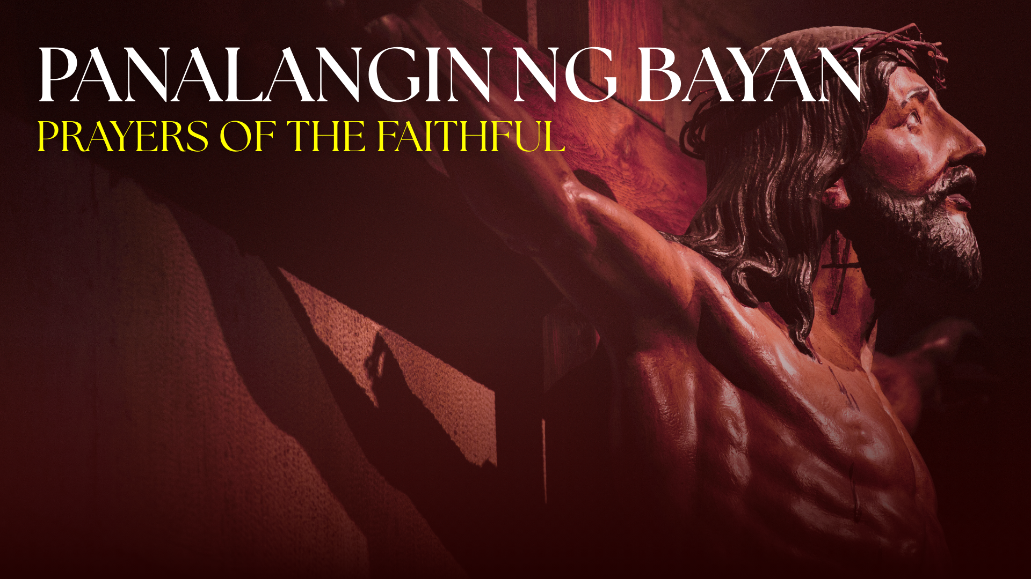
[Enter Response here]

Slide 91
Aba Ginoong Maria, napupuno ka ng grasiya
Hail Mary, full of grace

Slide 92
Ang Panginoong Diyos ay sumasaiyo
the Lord is with thee

Slide 93
Bukod kang pinagpala sa babaeng lahat,
Blessed art thou among women

Slide 94
At pinagpala rin naman ang anak mong si Hesus
and blessed is the fruit of thy womb, Jesus.

Slide 95
Santa Maria, Ina ng Diyos
Holy Mary, Mother of God

Slide 96
Ipanalangin mo kaming makasalanan
pray for us sinners

Slide 97
Ngayon at kung kami'y mamamatay. AMEN
now and at the hour of our death. AMEN

Slide 99
[OFFERTORY SONG HERE]

Slide 101
Tanggapin nawa ng Panginoon
May the Lord accept

Slide 102
itong paghahain sa iyong kamay
the sacrifice at your hands

Slide 103
Sa kapurihan niya at karangalan
For the praise and glory of HIS name

Slide 104
sa ating kapakinabangan
For our good

Slide 105
at sa buong
Sambayanan niyang banal
And the good of all HIS holy church

Slide 107
Lahat (All)
At Sumaiyo rin
And with your spirit

Slide 108
Lahat (All)
Itinaas na namin sa Panginoon
We lift them up to the LORD

Slide 109
Lahat (All)
Marapat na siya ay pasalamatan
It is right and just (to give Him thanks)

Slide 111
SANTO, SANTO, SANTO PANGINOONG DIYOS
Holy, Holy, Holy Lord

Slide 112
NAPUPUNO ANG LANGIT AT LUPA NG KADAKILAAN MO
Heaven and earth are full of your glory

Slide 113
HOSANA, HOSANA HOSANA SA KAITAASAN
Hosanna, Hosanna in the highest

Slide 114
HOSANA, HOSANA HOSANA SA KAITAASAN
Hosanna, Hosanna in the highest

Slide 115
PINAGPALA ANG NAPARIRITO SA NGALAN NG PANGINOON
Blessed is He who comes in the name of the LORD

Slide 116
HOSANA, HOSANA,HOSANA SA KAITAASAN
Hosanna,Hosanna,
Hosanna in the highest

Slide 117
HOSANA, HOSANA,HOSANA SA KAITAASAN
Hosanna,Hosanna,
Hosanna in the highest

Slide 119
SA KRUS MO AT PAGKABUHAY
KAMI’Y TINUBOS MONG TUNAY

Slide 120
POONG HESUS NAMING MAHAL, ILIGTAS MO KAMING TANAN

Slide 121
POONG HESUS NAMING MAHAL, NGAYON AT MAGPAKAILANMAN

Slide 122
Si Kristo’y namatay
Christ has died

Slide 123
Si Kristo’y nabuhay
Christ has risen

Slide 124
Si Kristo ay babalik sa wakas ng panahon
Christ will come again

Slide 126
Ama Namin,
sumasalangit ka.
Our Father, who art in heaven

Slide 127
Sambahin ang ngalan mo.
Hallowed be thy name

Slide 128
Mapasaamin ang
kaharian Mo
Thy kingdom come

Slide 129
Sundin ang loob mo dito sa lupa
Thy will be done on earth

Slide 130
para nang sa langit
as it is in heaven

Slide 131
Bigyan mo kami ngayon
Give us this day

Slide 132
ng aming kakanin sa araw-araw
our daily bread

Slide 133
At patawarin mo kami sa aming mga sala
and forgive us our trespasses

Slide 134
Para nang pagpapatawad namin sa nagkakasala sa amin
as we forgive those who trespass against us

Slide 135
At huwag mo kaming ipahintulot sa tukso
And lead us not into temptation

Slide 136
At iadya mo kami sa lahat ng masama
but deliver us from evil.

Slide 138
Sapagkat sa’yo ang kaharian
For the the kingdom

Slide 139
Kapangyarihan, at kapurihan
The power and glory are yours

Slide 140
Ngayon at magpakailanman
Now and forever

Slide 141
AMEN

Slide 143
Kordero ng Diyos, na nag-aalis
Lamb of God who takes away

Slide 144
ng mga kasalanan ng sanlibutan
the sins of the world

Slide 145
Maawa ka sa amin
Have mercy on us

Slide 146
Kordero ng Diyos, na nag-aalis
Lamb of God who takes away

Slide 147
ng mga kasalanan ng sanlibutan
the sins of the world

Slide 148
Maawa ka sa amin
Have mercy on us

Slide 149
Kordero ng Diyos, na nag-aalis
Lamb of God who takes away

Slide 150
ng mga kasalanan ng sanlibutan
the sins of the world

Slide 151
Ipagkaloob mo sa amin ang kapayapaan
Grant us peace

Slide 153
Panginoon, hindi ako karapat-dapat
LORD, I am not worthy

Slide 154
na magpatulóy sa iyo
That you should enter under my roof

Slide 155
ngunit sa isang salita mo lamang
but only say the word

Slide 156
ay gagaling na ako
and my soul shall be healed

Slide 158
[COMMUNION SONG HERE]

Slide 161
[FINAL/RECESSIONAL SONG HERE]

